Slide 1
Анализ выживаемости
Survival analysis

Slide 2
Что такое «анализ выживаемости»
Класс статистических моделей, позволяющих оценить вероятность наступления события с учетом времени

Slide 3
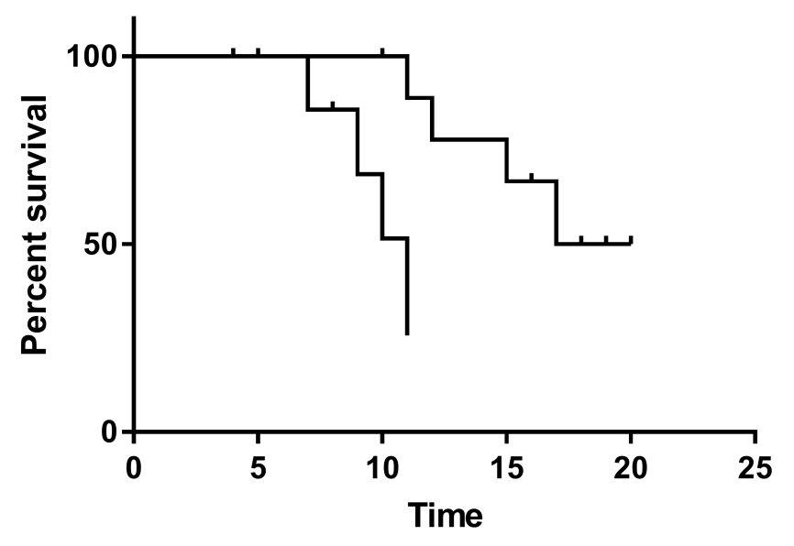
Зачем это нужно?
 | 4 | 4 | 8
 | 6 | 6 | 12
 | 10 | 10 | 20

Slide 4
Зачем это нужно?
Δt
Δt
Δt
Δt

Slide 5
Зачем это нужно?
Δt
Δt
Δt
Δt
t<Δt
?

Slide 6
Ключевые понятия
Наблюдение – субъект для которого оценивается вероятность исхода: пациент, лабораторное животное, культура клеток и т.д.
Событие – интересующий нас исход: смерть, рецидив, осложнение и т.д.
Цензурирование – наступление события, которое не является событием интереса: утрата связи с пациентом, выписка, прекращение исследования и т.д.
Время наблюдения - любой интервал времени между событиями А и В

Slide 7
Цензурирование
Когда объект выпал из под наблюдения в какой-то момент t до наступления события интереса.
случайное выбытие (переезд в другой город)
конкурирующее событие (смерть не от инфаркта миокарда, а в ДТП)
Закончилось время, отведенное на исследование.
Данные были по ошибке удалены.

Slide 8
Правильно выбирайте конечную точку
Смерть по любой причине
Смерть по определенной причине
Повторная госпитализация
Достижение целевого («хорошего» или «плохого» уровня б/х показателя)
…и многое-многое другое.

Slide 9
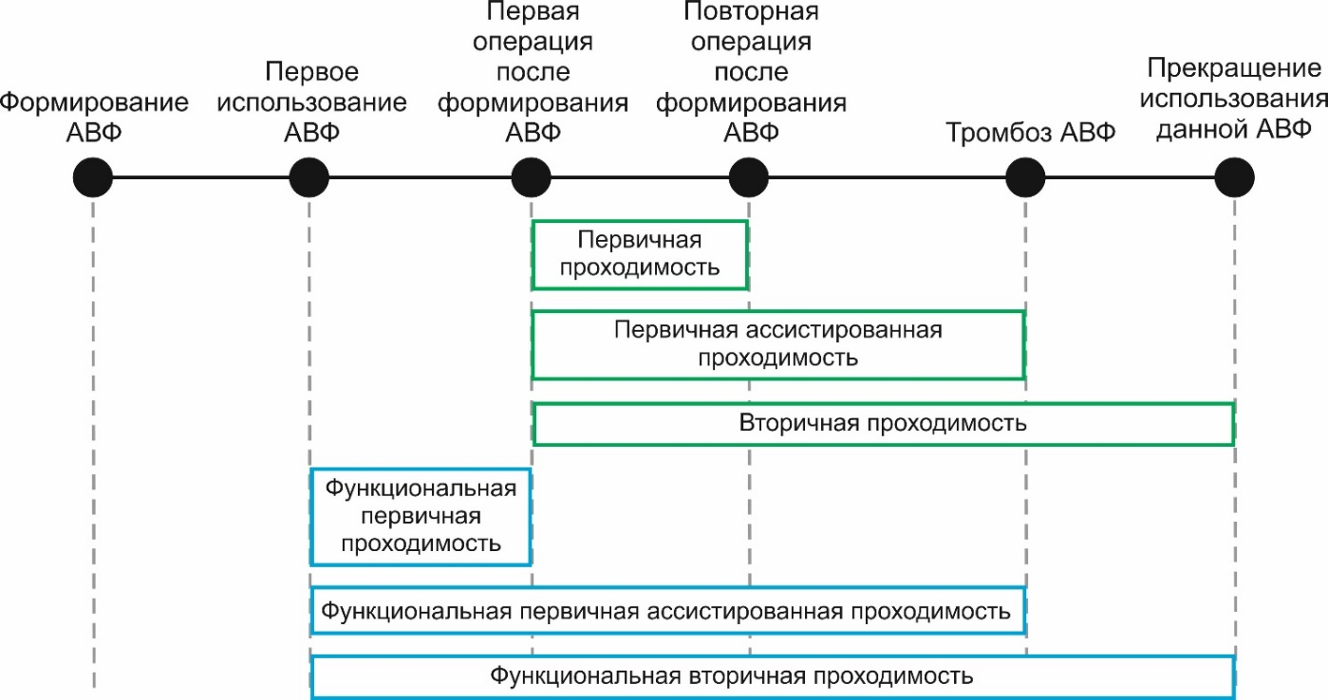
Правильно выбирайте конечную точку

Slide 10
Важно (в контексте сегодняшнего занятия!)
Событие может быть только одно
Есть только два состояния: событие произошло или нет произошло
Статус события четко известен
Время наблюдения четко известно
Время наблюдения непрерывно

Slide 11
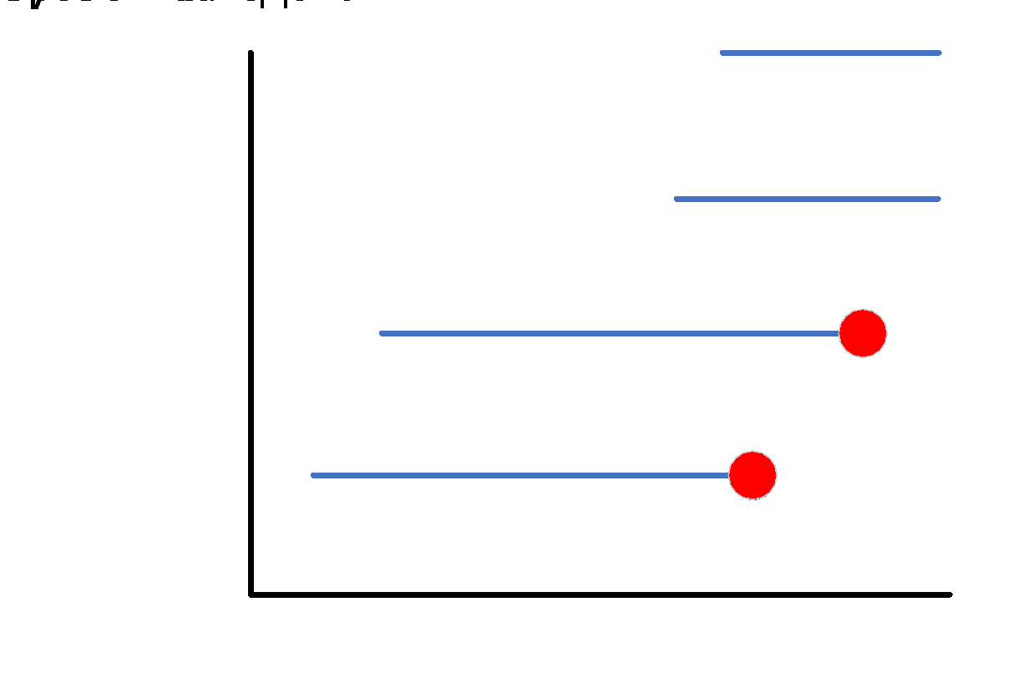
Как проводится анализ?

Slide 12
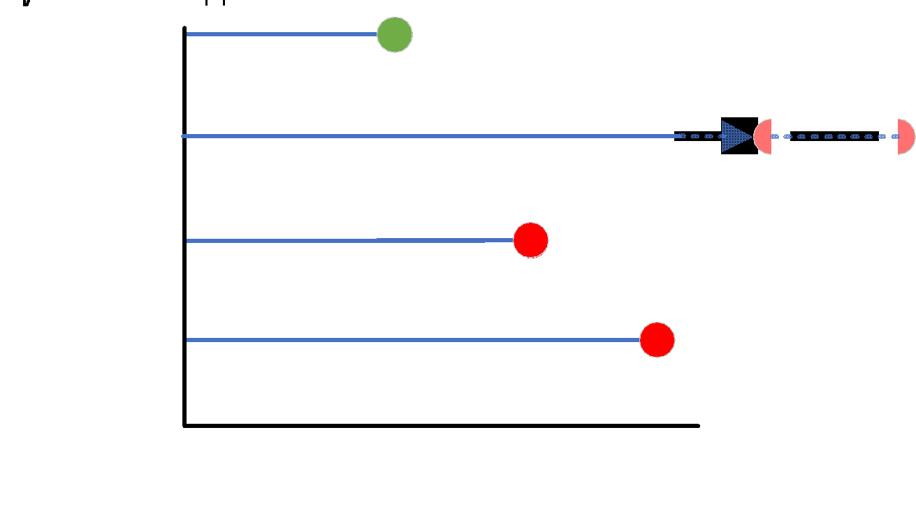
Как проводится анализ?

Slide 13
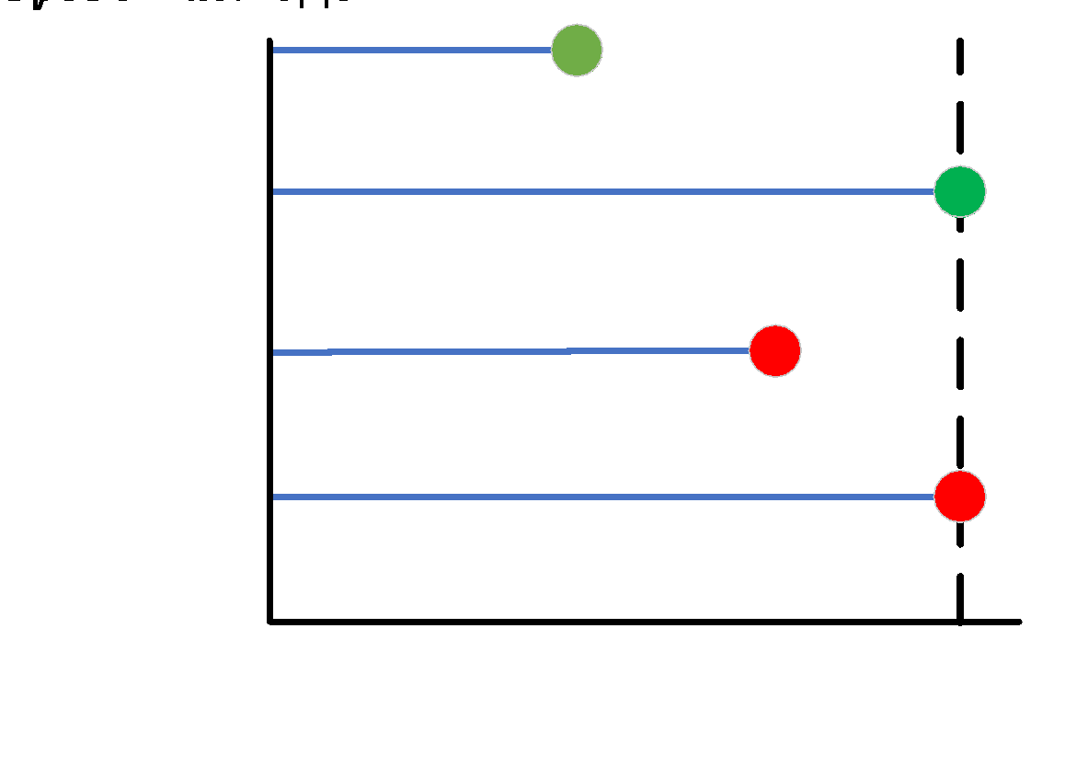
Как проводится анализ?

Slide 14
Как выглядят данные?
ID | Время наблюдения (follow-up time) | Статус на момент последнего контакта (status)
1 | 3 | D
2 | 5 | C
3 | 7 | C
4 | 8 | D
5 | 3 | D
6 | 9 | C
7 | 7 | D

Slide 15
Как проводится анализ?
t | At risk at the interval beginning | Total N withdraing during interval | Censored | Events | N exposed to risk | Pr{Surv} | S(t)
0 | 100 | 0 | 0 | 0
1 | 100 | 4 | 1 | 3
2 | 96 | 7 | 3 | 4
3 | 89 | 8 | 2 | 6
4 | 81 | 11 | 6 | 5

Slide 16
Как проводится анализ?
t | At risk at the interval beginning | Total N withdraing during interval | Censored | Events | N exposed to risk | Pr{Surv} | S(t)
0 | 100 | 0 | 0 | 0 | 100 – 0/2 = 100
1 | 100 | 4 | 1 | 3
2 | 96 | 7 | 3 | 4
3 | 89 | 8 | 2 | 6
4 | 81 | 11 | 6 | 5

Slide 17
Как проводится анализ?
t | At risk at the interval beginning | Total N withdraing during interval | Censored | Events | N exposed to risk | Pr{Surv} | S(t)
0 | 100 | 0 | 0 | 0 | 100 – 0/2 = 100
1 | 100 | 4 | 1 | 3 | 100 – 1/2 = 99,5
2 | 96 | 7 | 3 | 4
3 | 89 | 8 | 2 | 6
4 | 81 | 11 | 6 | 5

Slide 18
Как проводится анализ?
t | At risk at the interval beginning | Total N withdraing during interval | Censored | Events | N exposed to risk | Pr{Surv} | S(t)
0 | 100 | 0 | 0 | 0 | 100 – 0/2 = 100
1 | 100 | 4 | 1 | 3 | 100 – 1/2 = 99,5
2 | 96 | 7 | 3 | 4 | 96 – 3/2 = 94,5
3 | 89 | 8 | 2 | 6
4 | 81 | 11 | 6 | 5

Slide 19
Как проводится анализ?
t | At risk at the interval beginning | Total N withdraing during interval | Censored | Events | N exposed to risk | Pr{Surv} | S(t)
0 | 100 | 0 | 0 | 0 | 100 – 0/2 = 100
1 | 100 | 4 | 1 | 3 | 100 – 1/2 = 99,5
2 | 96 | 7 | 3 | 4 | 96 – 3/2 = 94,5
3 | 89 | 8 | 2 | 6 | 89 – 2/2 = 88
4 | 81 | 11 | 6 | 5 | 81 – 6/2 = 78

Slide 20
Как проводится анализ?
t | At risk at the interval beginning | Total N withdraing during interval | Censored | Events | N exposed to risk | Pr{Surv} | S(t)
0 | 100 | 0 | 0 | 0 | 100 – 0/2 = 100 | 1 – 0/100 = 1
1 | 100 | 4 | 1 | 3 | 100 – 1/2 = 99,5
2 | 96 | 7 | 3 | 4 | 96 – 3/2 = 94,5
3 | 89 | 8 | 2 | 6 | 89 – 2/2 = 88
4 | 81 | 11 | 6 | 5 | 81 – 6/2 = 78

Slide 21
Как проводится анализ?
t | At risk at the interval beginning | Total N withdraing during interval | Censored | Events | N exposed to risk | Pr{Surv} | S(t)
0 | 100 | 0 | 0 | 0 | 100 – 0/2 = 100 | 1 – 0/100 = 1
1 | 100 | 4 | 1 | 3 | 100 – 1/2 = 99,5 | 1 – 3/99,5 ≈ 0,097
2 | 96 | 7 | 3 | 4 | 96 – 3/2 = 94,5
3 | 89 | 8 | 2 | 6 | 89 – 2/2 = 88
4 | 81 | 11 | 6 | 5 | 81 – 6/2 = 78

Slide 22
Как проводится анализ?
t | At risk at the interval beginning | Total N withdraing during interval | Censored | Events | N exposed to risk | Pr{Surv} | S(t)
0 | 100 | 0 | 0 | 0 | 100 – 0/2 = 100 | 1 – 0/100 = 1
1 | 100 | 4 | 1 | 3 | 100 – 1/2 = 99,5 | 1 – 3/99,5 ≈ 0,097
2 | 96 | 7 | 3 | 4 | 96 – 3/2 = 94,5 | 1 – 4/94,5 ≈ 0,958
3 | 89 | 8 | 2 | 6 | 89 – 2/2 = 88 | 1 – 6/88 ≈ 0,931
4 | 81 | 11 | 6 | 5 | 81 – 6/2 = 78 | 1 – 5/78 ≈ 0,936

Slide 23
Как вычислить Pr{Surv > T} ?
Вероятность выжить на каждом конкретном этапе - событие
По теории вероятностей, если события А и В не связанные, вероятность, что случится событие А и событие В = Pr{А} х Pr{В}
Подкидываем две честные монетки:
A – орел, В = решка
Pr{А₁} = Pr{В₁}, Pr{А₂} = Pr{В₂} = 0,5
Pr{А₁ + В₁} = 0,5 х 0,5 = 0,25

Slide 24
Как вычислить Pr{Surv > T} ?
Pr{выжить в периоде 1} = А
Pr{выжить в периоде 2} = В
Pr{выжить в периоде 3} = С
Pr{выжить в периоде 4} = В
…
Pr{Surv > 1} = А
Pr{Surv > 2} = А x В
Pr{Surv > 3} = А x В х С
Pr{Surv > 4} = А x В х С х D
…

Slide 25
Как проводится анализ?
t | At risk at the interval beginning | Total N withdraing during interval | Censored | Events | N exposed to risk | Pr{Surv} | S(t)
0 | 100 | 0 | 0 | 0 | 100 – 0/2 = 100 | 1 – 0/100 = 1 | 1
1 | 100 | 4 | 1 | 3 | 100 – 1/2 = 99,5 | 1 – 3/99,5 ≈ 0,097
2 | 96 | 7 | 3 | 4 | 96 – 3/2 = 94,5 | 1 – 4/94,5 ≈ 0,958
3 | 89 | 8 | 2 | 6 | 89 – 2/2 = 88 | 1 – 6/88 ≈ 0,931
4 | 81 | 11 | 6 | 5 | 81 – 6/2 = 78 | 1 – 5/78 ≈ 0,936

Slide 26
Как проводится анализ?
t | At risk at the interval beginning | Total N withdraing during interval | Censored | Events | N exposed to risk | Pr{Surv} | S(t)
0 | 100 | 0 | 0 | 0 | 100 – 0/2 = 100 | 1 – 0/100 = 1 | 1
1 | 100 | 4 | 1 | 3 | 100 – 1/2 = 99,5 | 1 – 3/99,5 ≈ 0,097 | 1 × 0,97 = 0,97
2 | 96 | 7 | 3 | 4 | 96 – 3/2 = 94,5 | 1 – 4/94,5 ≈ 0,958
3 | 89 | 8 | 2 | 6 | 89 – 2/2 = 88 | 1 – 6/88 ≈ 0,931
4 | 81 | 11 | 6 | 5 | 81 – 6/2 = 78 | 1 – 5/78 ≈ 0,936

Slide 27
Как проводится анализ?
t | At risk at the interval beginning | Total N withdraing during interval | Censored | Events | N exposed to risk | Pr{Surv} | S(t)
0 | 100 | 0 | 0 | 0 | 100 – 0/2 = 100 | 1 – 0/100 = 1 | 1
1 | 100 | 4 | 1 | 3 | 100 – 1/2 = 99,5 | 1 – 3/99,5 ≈ 0,097 | 1 × 0,97 = 0,97
2 | 96 | 7 | 3 | 4 | 96 – 3/2 = 94,5 | 1 – 4/94,5 ≈ 0,958 | 0,97 × 0,96 = 0,93
3 | 89 | 8 | 2 | 6 | 89 – 2/2 = 88 | 1 – 6/88 ≈ 0,931
4 | 81 | 11 | 6 | 5 | 81 – 6/2 = 78 | 1 – 5/78 ≈ 0,936

Slide 28
Как проводится анализ?
t | At risk at the interval beginning | Total N withdraing during interval | Censored | Events | N exposed to risk during interval | Pr{Surv} | S(t)
0 | 100 | 0 | 0 | 0 | 100 – 0/2 = 100 | 1 – 0/100 = 1 | 1
1 | 100 | 4 | 1 | 3 | 100 – 1/2 = 99,5 | 1 – 3/99,5 ≈ 0,097 | 1 × 0,97 = 0,97
2 | 96 | 7 | 3 | 4 | 96 – 3/2 = 94,5 | 1 – 4/94,5 ≈ 0,958 | 0,97 × 0,96 = 0,93
3 | 89 | 8 | 2 | 6 | 89 – 2/2 = 88 | 1 – 6/88 ≈ 0,931 | 0,93 × 0,93 = 0,87
4 | 81 | 11 | 6 | 5 | 81 – 6/2 = 78 | 1 – 5/78 ≈ 0,936 | 0,87 × 0,94 = 0,81

Slide 29
Как проводится анализ?
t | At risk at the interval beginning | Total N withdraing during interval | Censored | Events | N exposed to risk during interval | Pr{Surv} | S(t)
0 | 100 | 0 | 0 | 0 | 100 – 0/2 = 100 | 1 – 0/100 = 1 | 1
1 | 100 | 4 | 1 | 3 | 100 – 1/2 = 99,5 | 1 – 3/99,5 ≈ 0,097 | 1 × 0,97 = 0,97
2 | 96 | 7 | 3 | 4 | 96 – 3/2 = 94,5 | 1 – 4/94,5 ≈ 0,958 | 0,97 × 0,96 = 0,93
3 | 89 | 8 | 2 | 6 | 89 – 2/2 = 88 | 1 – 6/88 ≈ 0,931 | 0,93 × 0,93 = 0,87
4 | 81 | 11 | 6 | 5 | 81 – 6/2 = 78 | 1 – 5/78 ≈ 0,936 | 0,87 × 0,94 = 0,81

Slide 30
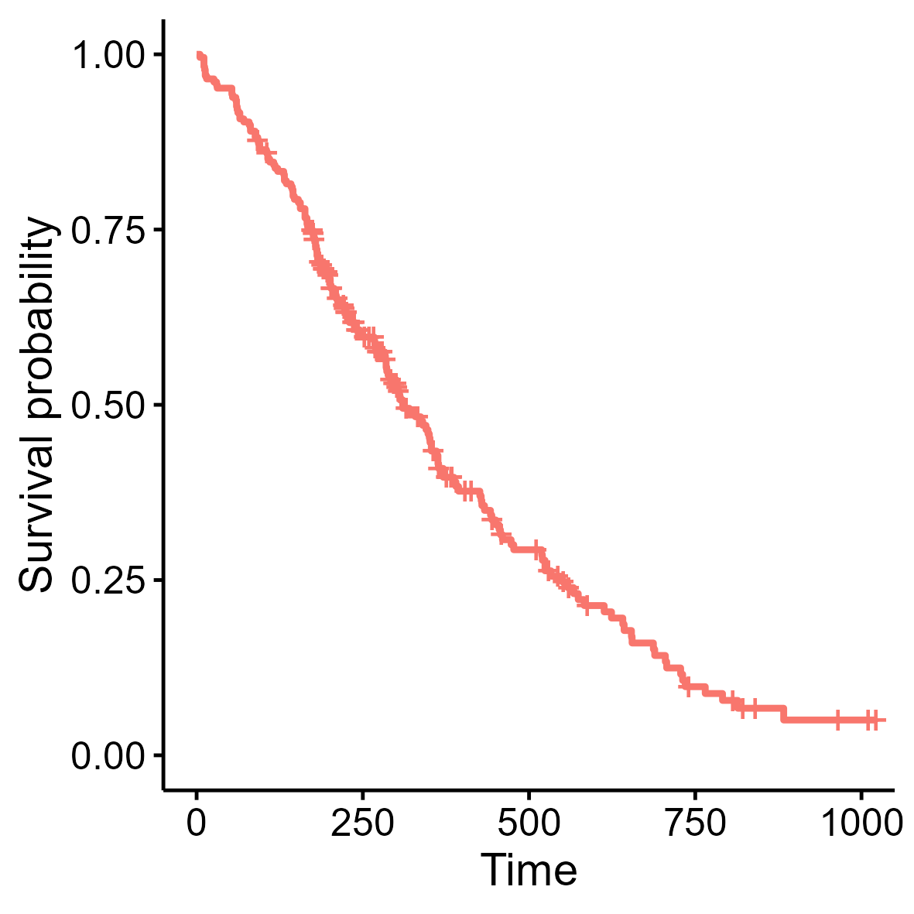
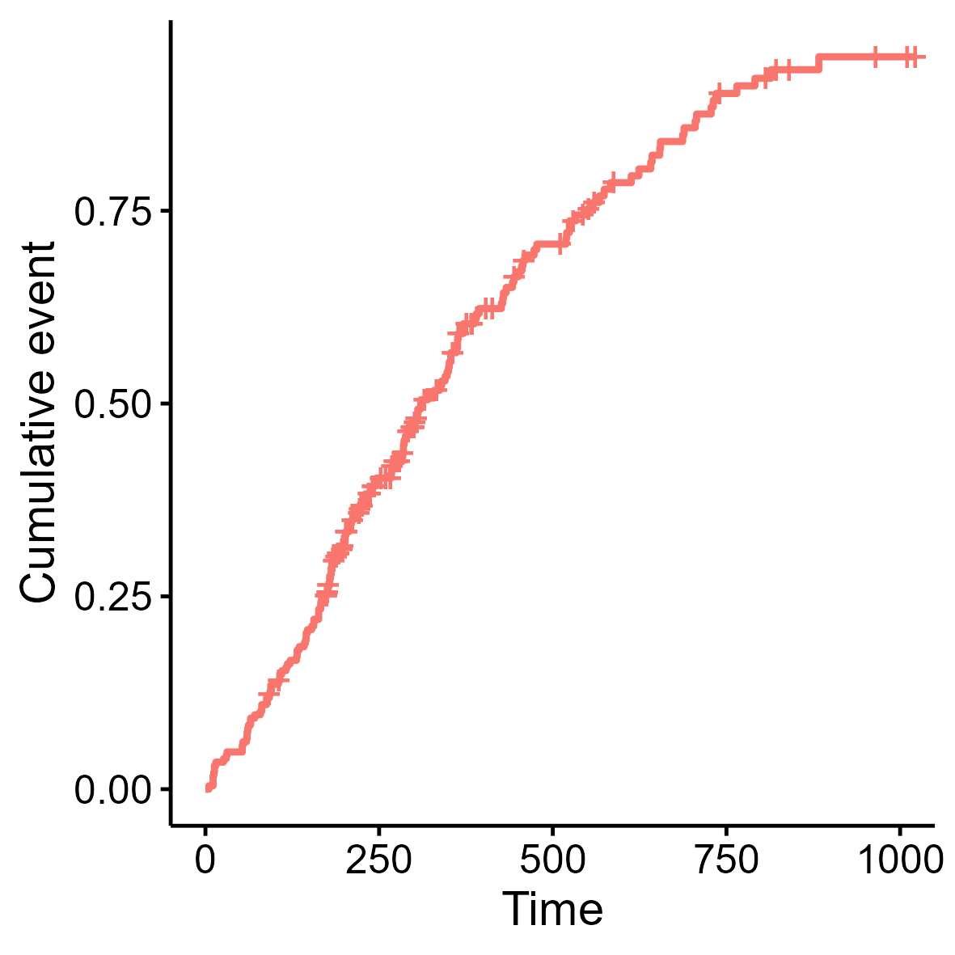
Кривая выживаемости и риска (1-выживаемость)

Slide 31
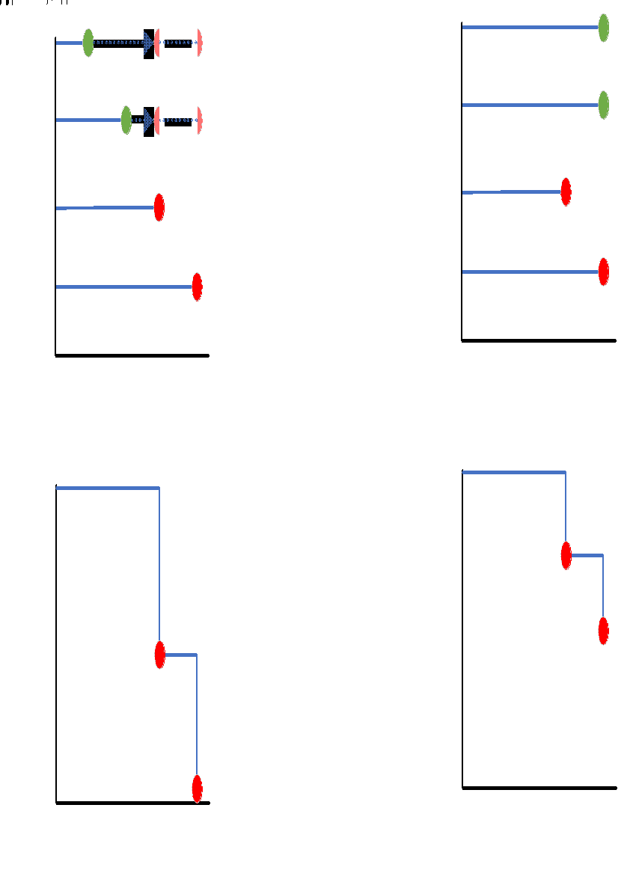
Наблюдаемая и актуриальная выживаемость

Slide 32
Наблюдаемая и актуриальная выживаемость

Slide 33
Характеристики времени жизни
Среднее время до события
Медиана времени до события
Время, когда событие произойдет у Х субъектов
Вероятность того, что время меньше заданного: Pr{T < X}
Вероятность того, что время больше заданного: Pr{T > X}

Slide 34
Почему нельзя судить о выживаемости, просто сравнив медианы?
Среднее время до события
Медиана времени до события
Потому что это относится только к тем случаям, когда событие произошло, но не ко всем случаям, подверженных риску события!

Slide 35
Характеристики времени жизни
Время, когда событие произойдет у Х субъектов
Вероятность того, что время меньше заданного: Pr{T < X}
Вероятность того, что время больше заданного: Pr{T > X}

Slide 36
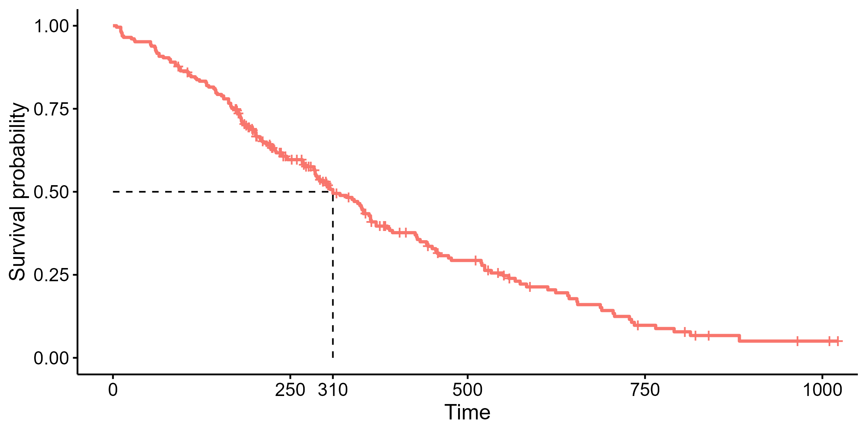
Кривая выживаемости
Медианная выживаемость 310 дней
Т.е. только половина пациентов доживает до 311 дня

Slide 37
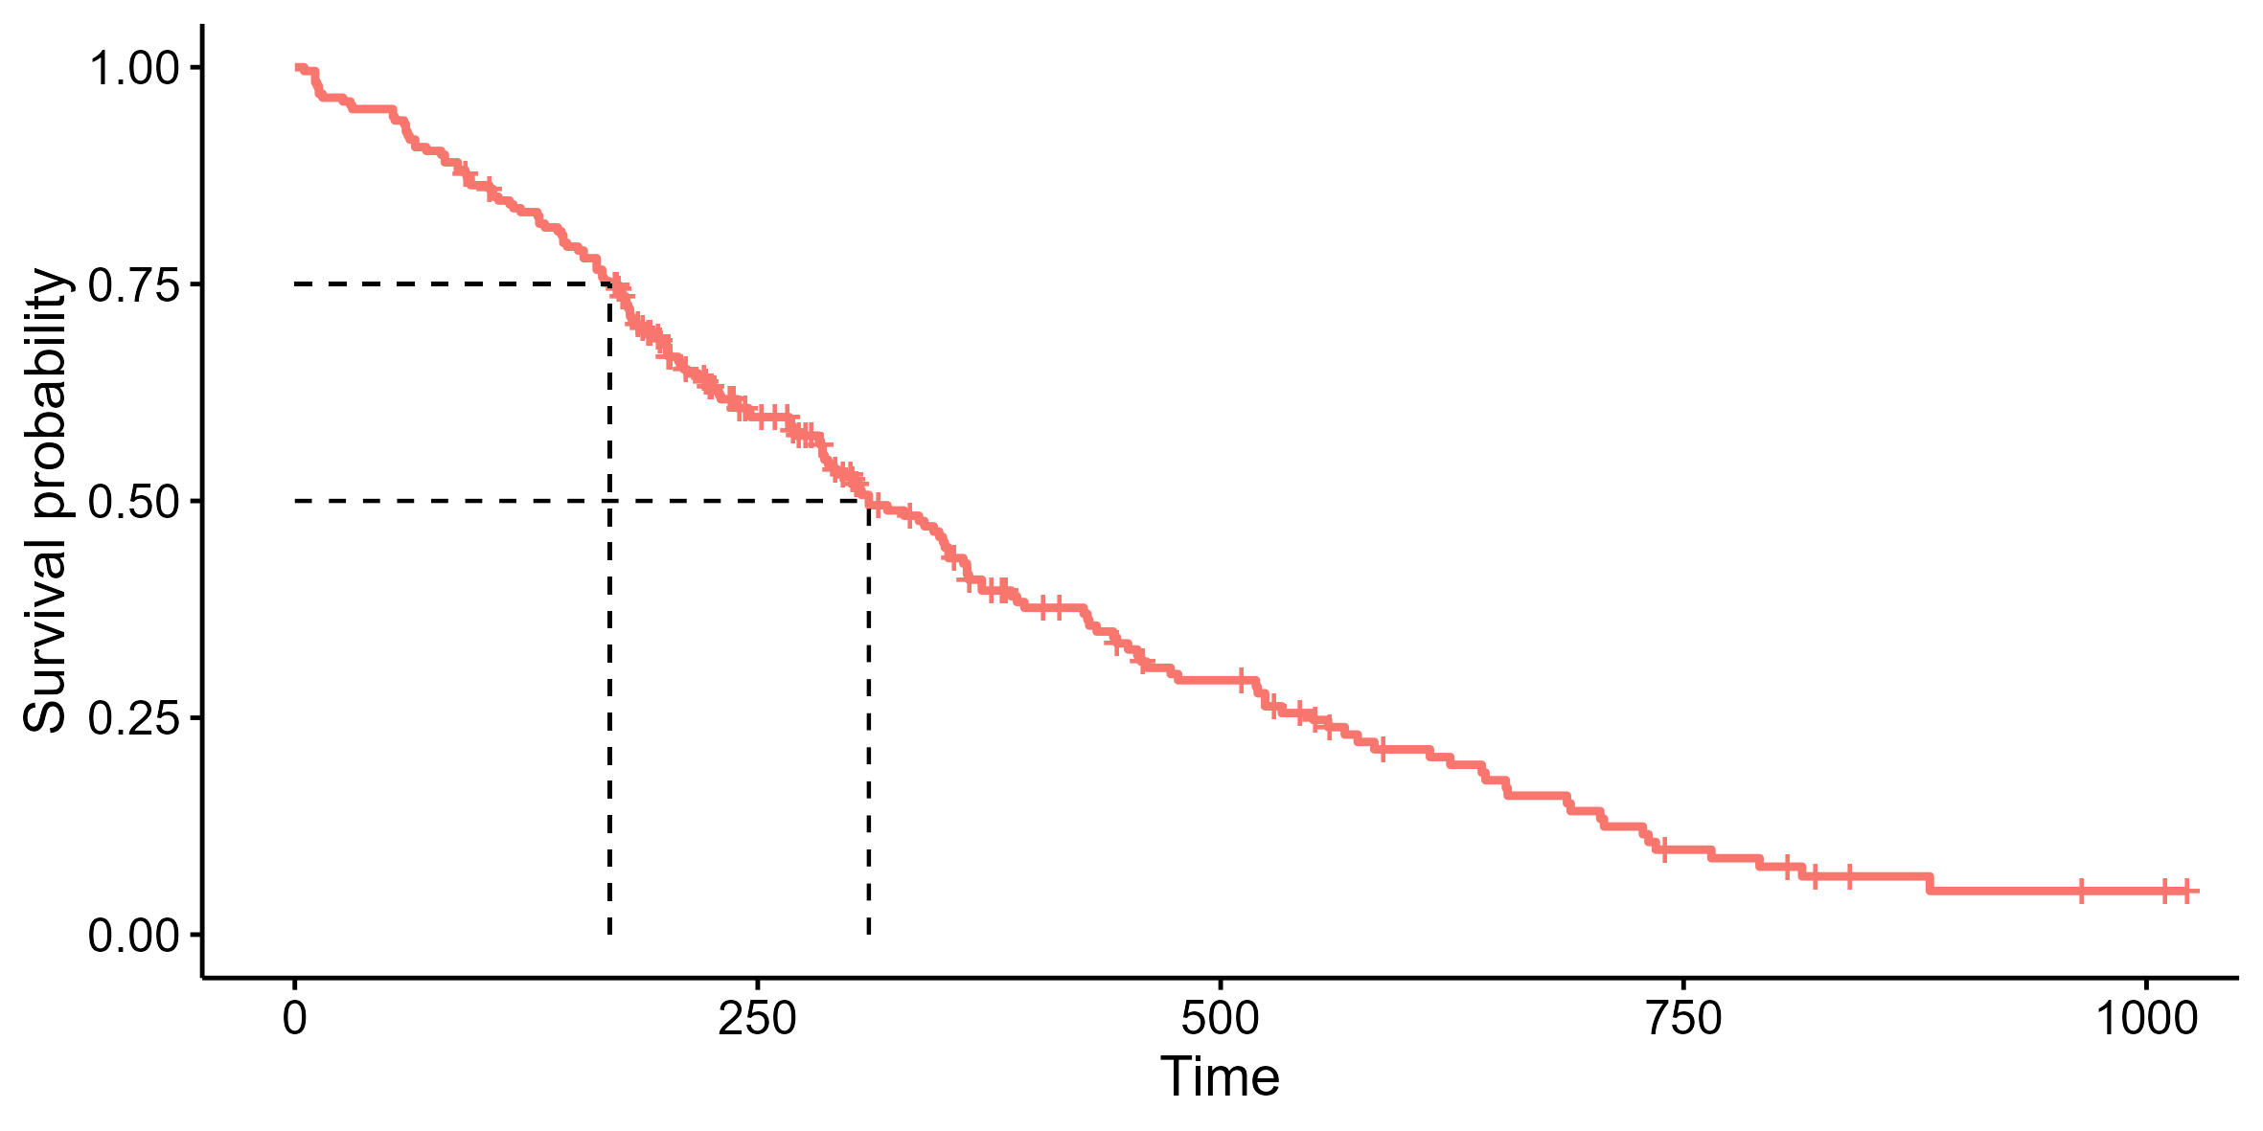
Кривая выживаемости

Slide 38
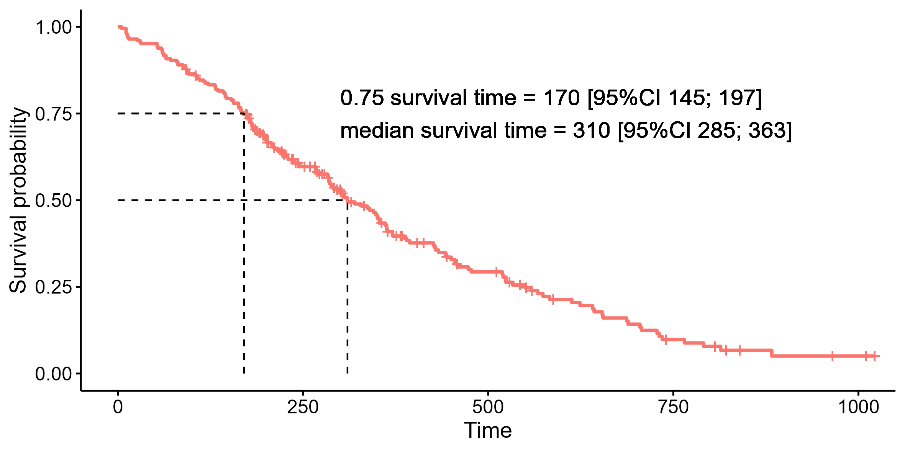
Кривая выживаемости

Slide 39
Характеристики времени жизни
Время, когда событие произойдет у Х субъектов
Вероятность того, что время меньше заданного: Pr{T < X}
Вероятность того, что время больше заданного: Pr{T > X}

Slide 40
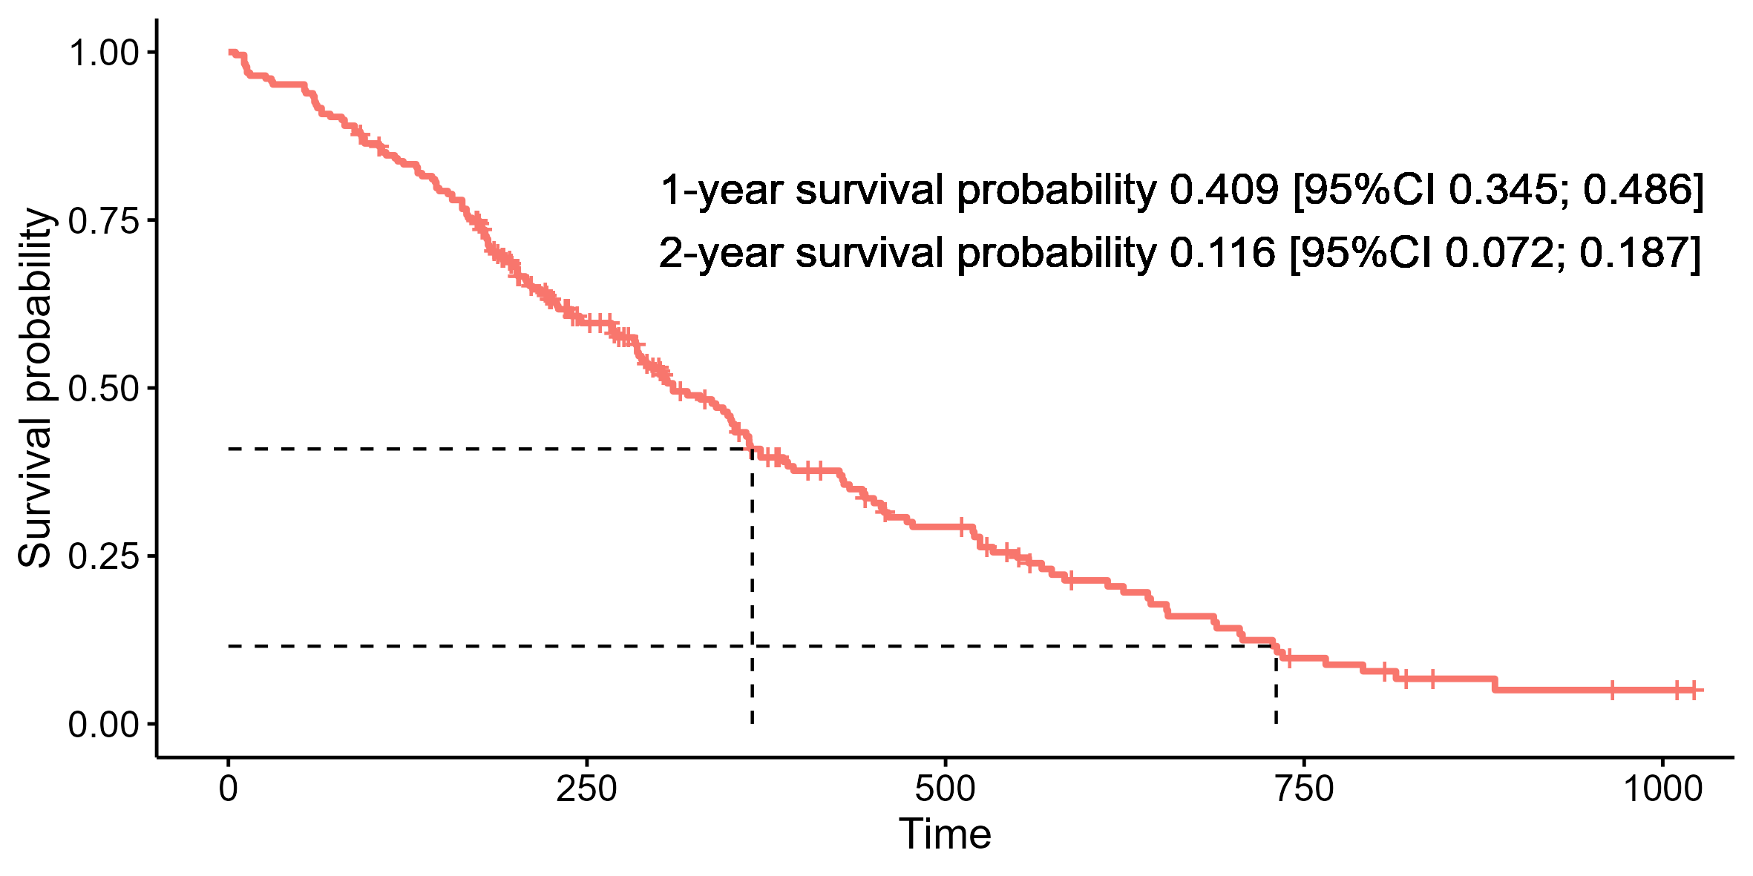
Кривая выживаемости

Slide 41
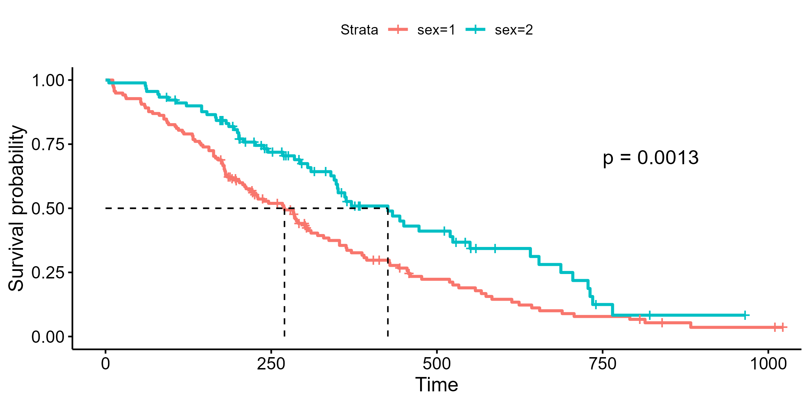
Кривые выживаемости

Slide 42
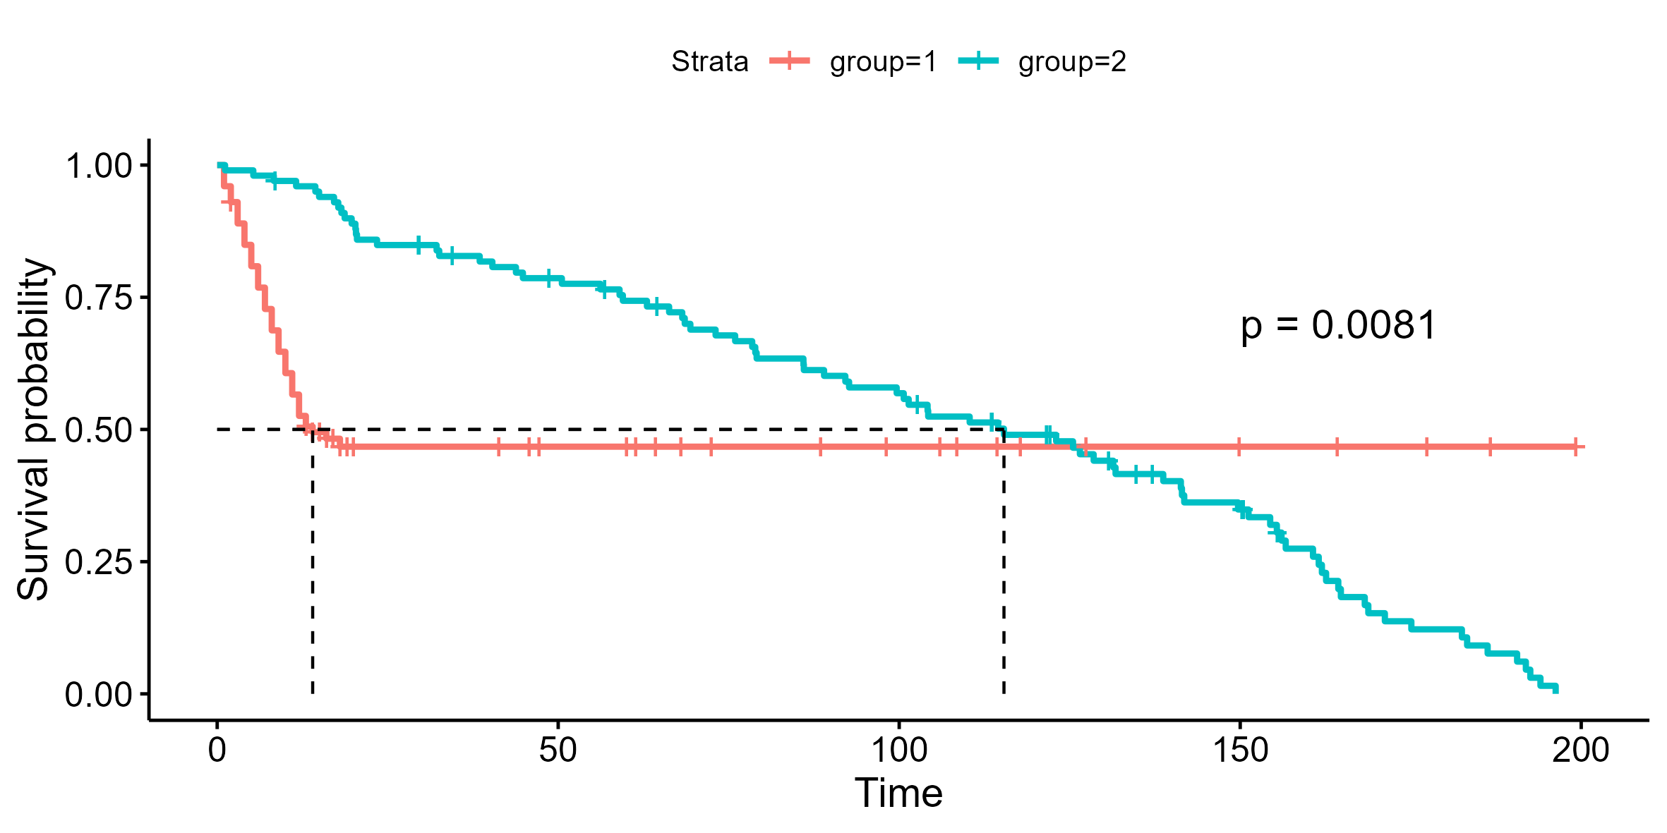
Контрпример

Slide 43
Какие могут быть сформированы кривые выживаемости?
М vs. Ж
Терапия А vs. Терапия Б
Молодые vs. Пожилые
Etc.
!!! ВАЖНО !!!
Разбивать можно только по тем факторам, которые точно известны на момент точки 0.

Slide 44
Трудно быть бессмертным или «immortal bias»
Этот тип ошибки возникает тогда, когда значение фактора точно не известно в момент 0.
Например:
Точка 0 – это дата операции
Фактор – осложнение после операции
Нельзя разбивать выборку на тех, у кого осложнение возникло и не возникло.

Slide 45
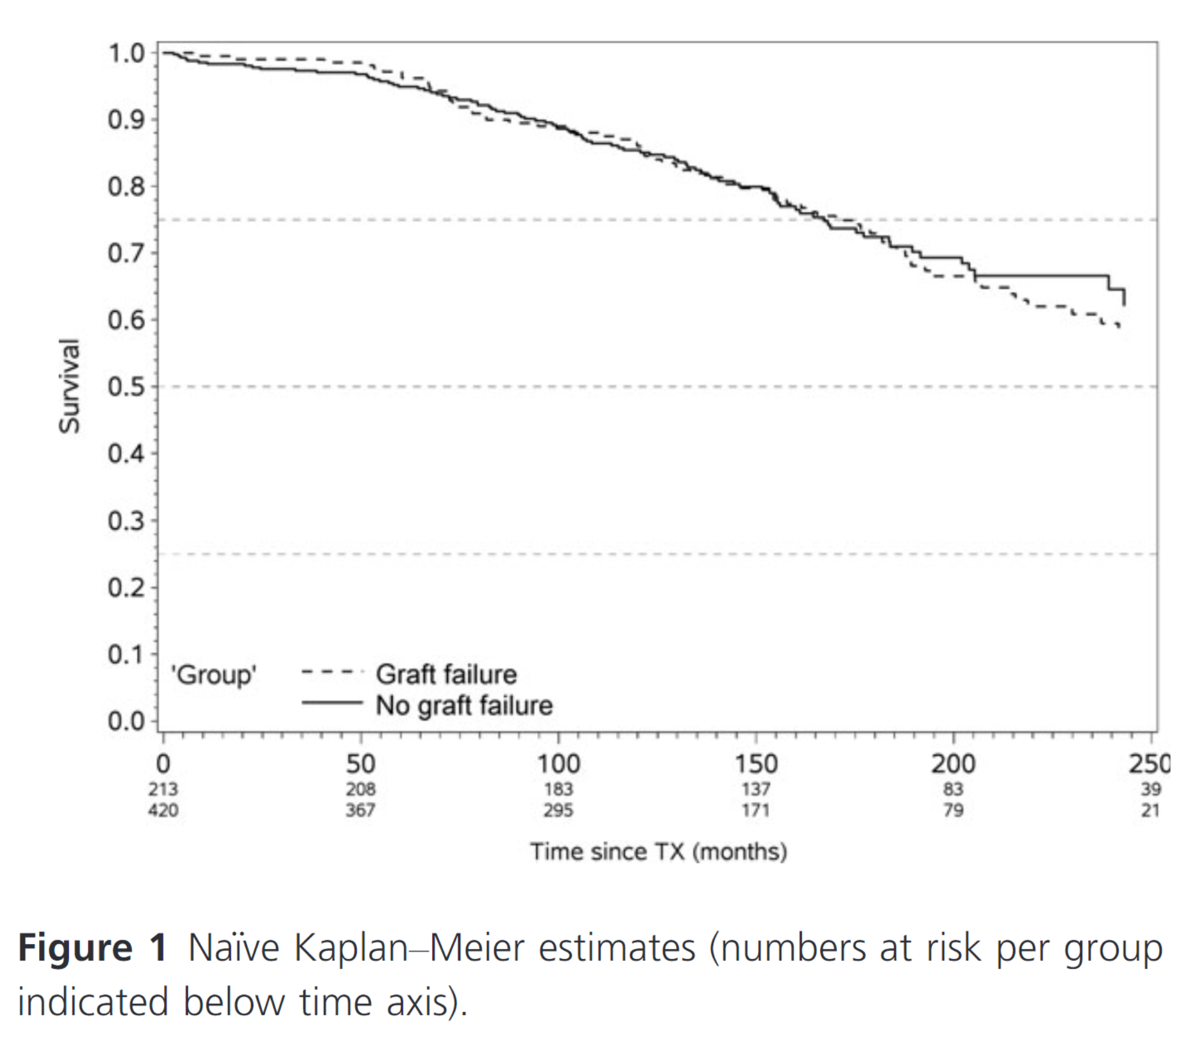
«Immortal bias»
Анализируется связь утраты функции почечного трансплантата и смерти от всех причин.
В одно- и многофакторном анализе на нативных данных подтвердить наличие связи не удалось
Gleiss A, Oberbauer R, Heinze G. An unjustified benefit: immortal time bias in the analysis of time-dependent events. Transpl Int. 2018 Feb;31(2):125-130. doi: 10.1111/tri.13081. PMID: 29024071.

Slide 46
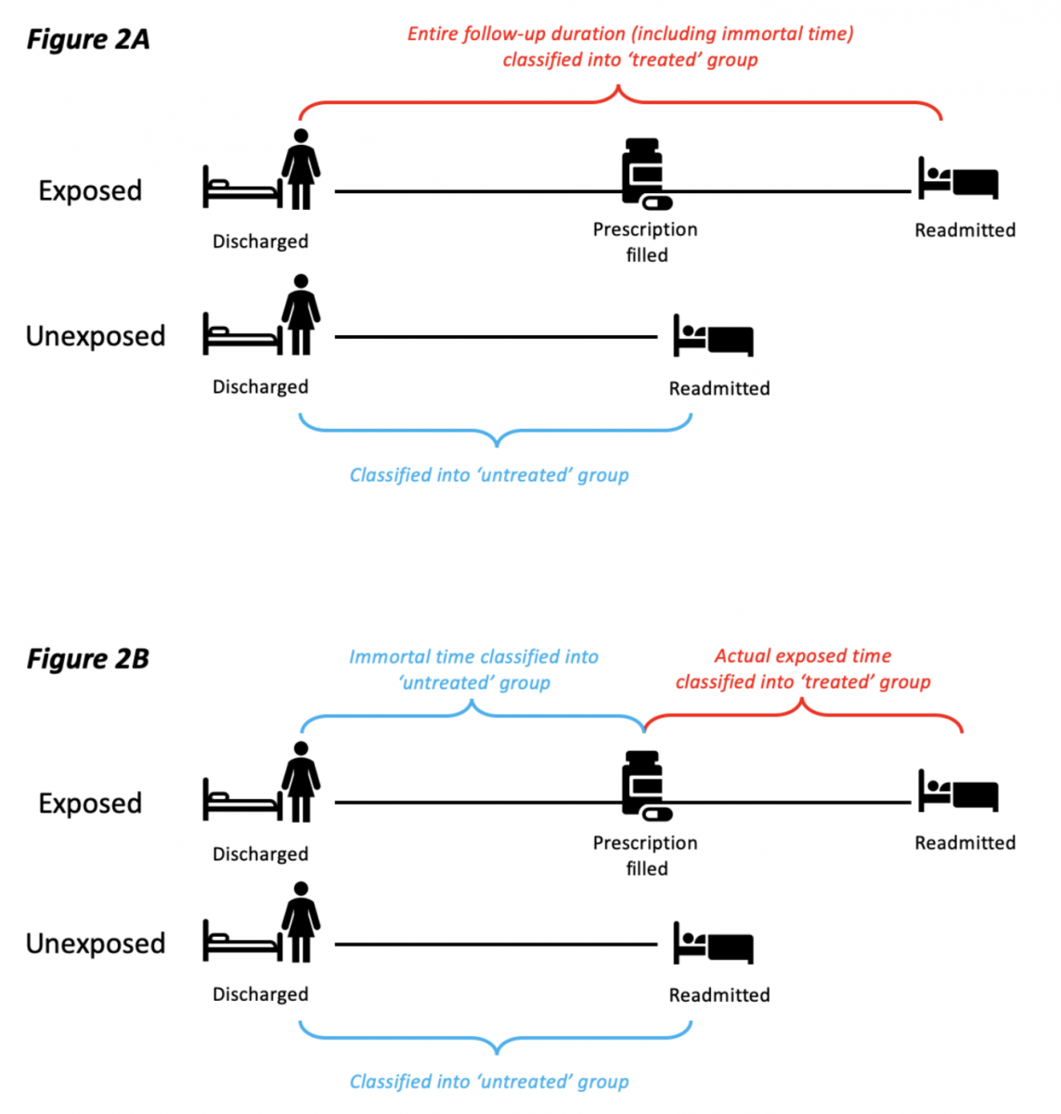
«Immortal bias»

Slide 47
«Immortal bias»

Slide 48
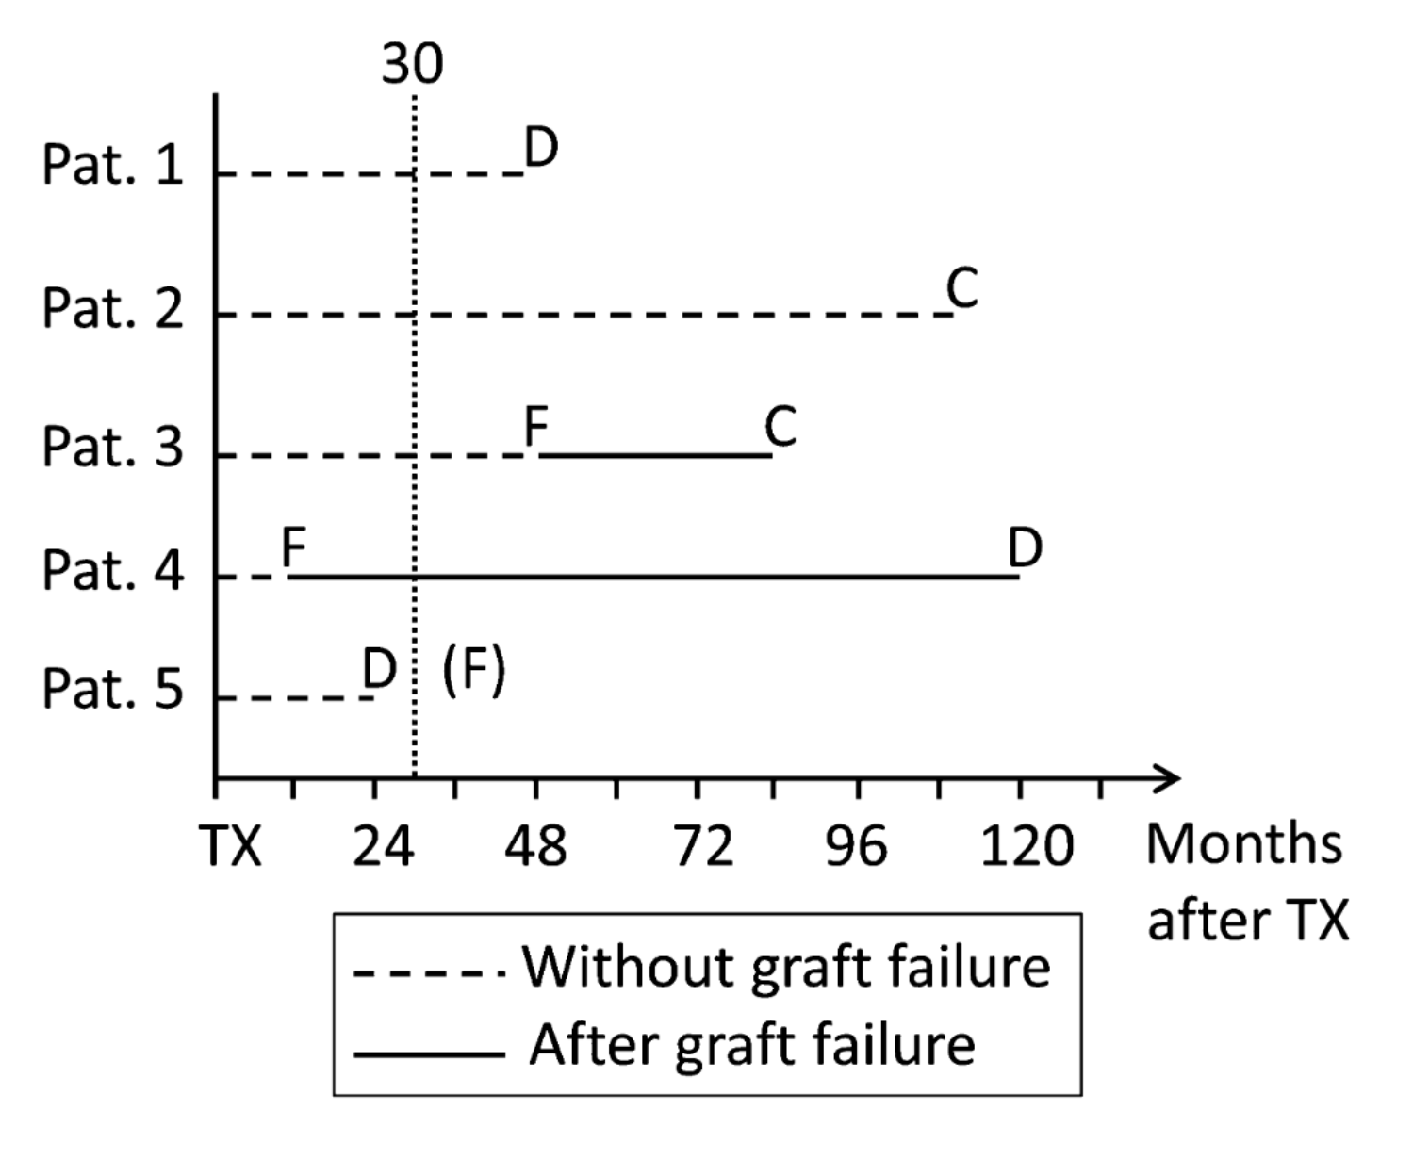
«Immortal bias»

Slide 49
Landmark-анализ
Ландмарк – условная временная точка, к которой осложнение, как правило, успевают произойти
Время 0 смещается в эту точке.
Анализируются только пациенты, дожившие до этого момента времени.

Slide 50
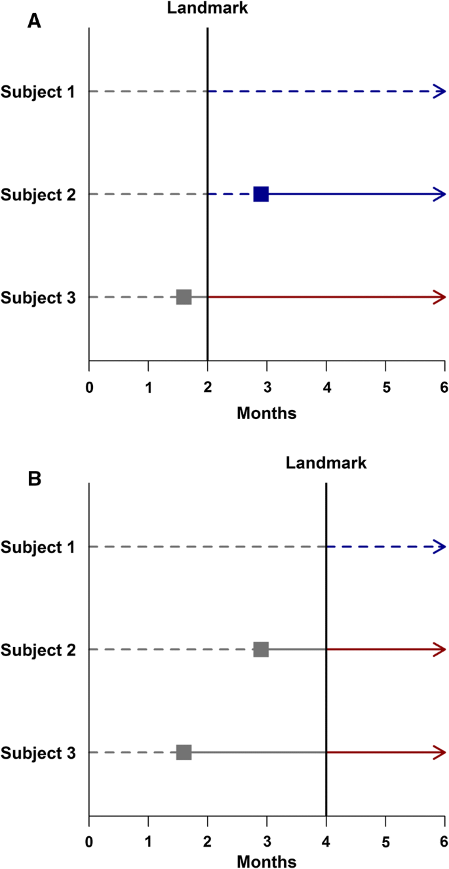
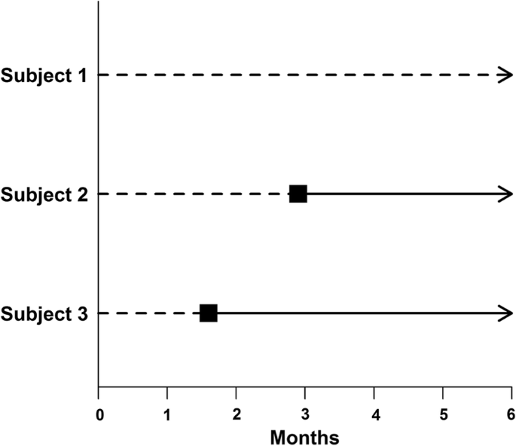
Landmark-анализ

Slide 51
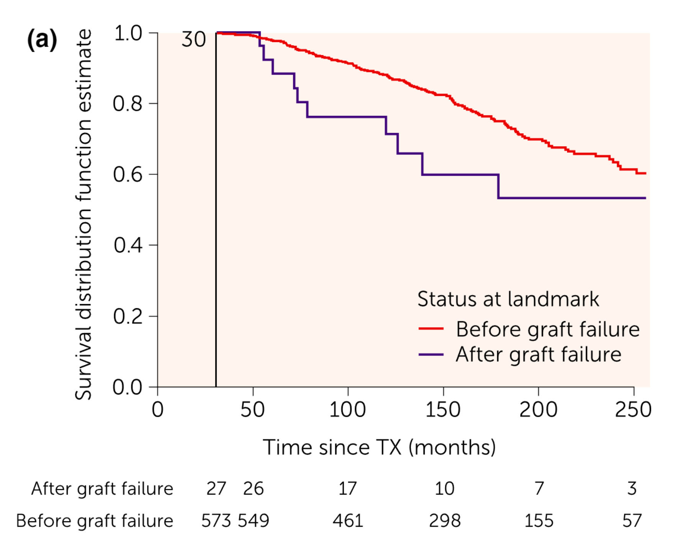
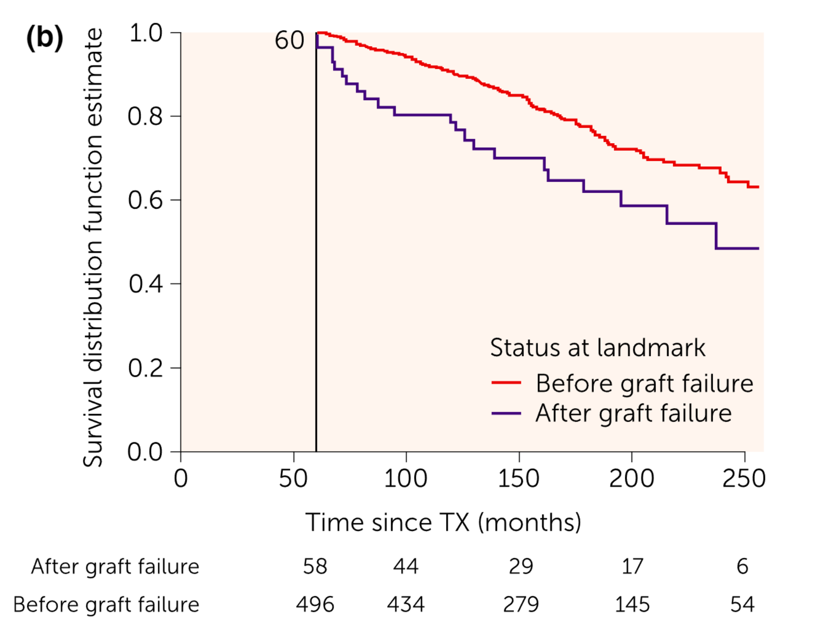
Landmark-анализ
Gleiss A, Oberbauer R, Heinze G. An unjustified benefit: immortal time bias in the analysis of time-dependent events. Transpl Int. 2018 Feb;31(2):125-130. doi: 10.1111/tri.13081. PMID: 29024071.

Slide 52
Как выбрать ландмарк?
Лучше всего, исходя из биологических соображений.
Приемлемо – из предыдущих исследований.
Плохо – исходя из текущего исследования.
Если совсем не определиться, можно повторить расчеты для нескольких ландмарков и сравнить результаты.
Использовать альтернативную технику – модели с время-зависимыми ковариатами.

Slide 53
Правильная интерпретация сравнения
Среди пациентов, доживших до ландмарка, произошедшее к этому моменту времени событие ассоциировано с лучшей/худшей выживаемостью.

Slide 54
Три фундаментальных требования к цензурированию
Независимость (independence)
Случайность (randomness)
Неинформативность (non-informativeness)

Slide 55
Независимость
Цензурирование возникает вне зависимости от категории пациента (независимое событие).
Вероятность цензурирования не связана с группой
Контрпример:
Сравниваются терапии А и В. При терапии А часто возникают нежелательные явления, которые приводят к необходимости перевода в другой стационар. Пациент теряется из наблюдения, т.е. цензурируется.

Slide 56
Случайность
У цензурированного пациента время дожития имеет то же распределение, что и у такого же пациента, но не цензурированного.
Цензурирование не связано с исходом
Контрпример:
При существенном ухудшении состояния онкологического пациента, он переводится в хоспис. Пациент теряется из наблюдения, т.е. цензурируется.

Slide 57
Неинформативность
Время до события у одних пациентов ничего не говорит о времени до цензурирования у других (и наоборот).
Контрпример:
Когда у одного из добровольцев определенного центра возникает событие (например, смерть), какие-то другие добровольцы узнав об этом выходят из исследования (цензурируются).

Slide 58
Кривые выживаемости

Slide 59
Контрпример

Slide 60
Hazard
Hazard представляет собой количество событий в единицу времени, отнесенное к количеству подверженных риску субъектов в середине интервала:
h(t) отражает интенсивность наступления событий
Значение hazard в интервале t + 𝛥t предполагается одинаковым

Slide 61
Hazard (тоже переводится как риск)
Возьмем какой-то момент времени t и небольшой интервал Δt после него (например, 1 день). Тогда
h(t) = Pr{Смерть в интервале [t, t+Δt] | пациент дожил до момента времени t}/Δt
Если минимальный дискрет времени - 1 день, то это просто:
h(t) = Pr{Смерть день № t | пациент дожил до дня t}

Slide 62
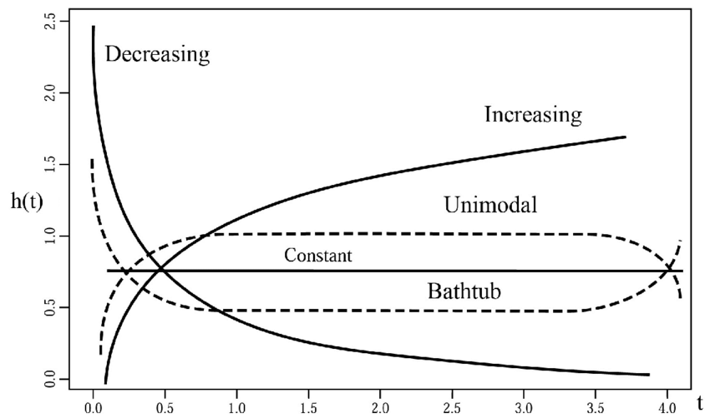
Виды функций риска (hazard functions)

Slide 63
Как проводится анализ?
t | At risk at the interval beginning | Total N withdraing during interval | Censored | Events | N exposed to risk during interval | Pr{Surv} | S(t) | h(t)
0 | 100 | 0 | 0 | 0 | 100 | 1 – 0/100 = 1 | 1 | 0
1 | 100 | 4 | 1 | 3 | 100 – 1/2 = 99,5 | 1 – 3/99,5 ≈ 0,097 | 1 × 0,97 = 0,97
2 | 96 | 7 | 3 | 4 | 96 – 3/2 = 94,5 | 1 – 4/94,5 ≈ 0,958 | 0,97 × 0,96 = 0,93
3 | 89 | 8 | 2 | 6 | 89 – 2/2 = 88 | 1 – 6/88 ≈ 0,931 | 0,93 × 0,93 = 0,87
4 | 81 | 11 | 6 | 5 | 81 – 6/2 = 78 | 1 – 5/78 ≈ 0,936 | 0,87 × 0,94 = 0,81

Slide 64
Как проводится анализ?
t | At risk at the interval beginning | Total N withdraing during interval | Censored | Events | N exposed to risk during interval | Pr{Surv} | S(t) | h(t)
0 | 100 | 0 | 0 | 0 | 100 | 1 – 0/100 = 1 | 1 | 0
1 | 100 | 4 | 1 | 3 | 100 – 1/2 = 99,5 | 1 – 3/99,5 ≈ 0,097 | 1 × 0,97 = 0,97 | 3/(99,5 – 0,5×3)=0,03
2 | 96 | 7 | 3 | 4 | 96 – 3/2 = 94,5 | 1 – 4/94,5 ≈ 0,958 | 0,97 × 0,96 = 0,93
3 | 89 | 8 | 2 | 6 | 89 – 2/2 = 88 | 1 – 6/88 ≈ 0,931 | 0,93 × 0,93 = 0,87
4 | 81 | 11 | 6 | 5 | 81 – 6/2 = 78 | 1 – 5/78 ≈ 0,936 | 0,87 × 0,94 = 0,81

Slide 65
Как проводится анализ?
t | At risk at the interval beginning | Total N withdraing during interval | Censored | Events | N exposed to risk during interval | Pr{Surv} | S(t) | h(t)
0 | 100 | 0 | 0 | 0 | 100 | 1 – 0/100 = 1 | 1 | 0
1 | 100 | 4 | 1 | 3 | 100 – 1/2 = 99,5 | 1 – 3/99,5 ≈ 0,097 | 1 × 0,97 = 0,97 | 3/(99,5 – 0,5×3)=0,03
2 | 96 | 7 | 3 | 4 | 96 – 3/2 = 94,5 | 1 – 4/94,5 ≈ 0,958 | 0,97 × 0,96 = 0,93 | 4/(94,5 – 0,5×4)=0,04
3 | 89 | 8 | 2 | 6 | 89 – 2/2 = 88 | 1 – 6/88 ≈ 0,931 | 0,93 × 0,93 = 0,87 | 6/(88 – 0,5×6)=0,07
4 | 81 | 11 | 6 | 5 | 81 – 6/2 = 78 | 1 – 5/78 ≈ 0,936 | 0,87 × 0,94 = 0,81 | 5/(78 – 0,5×5)=0,07

Slide 66
Q/A

